Slide 1
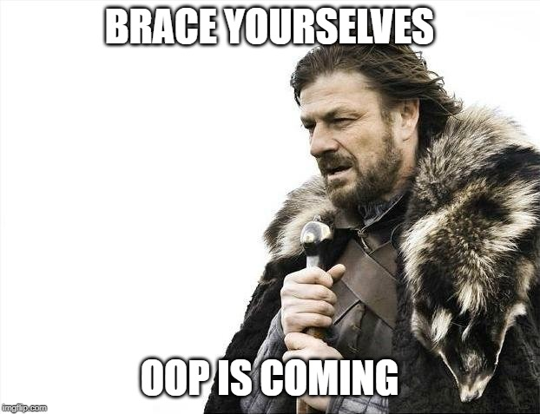
Objekter, klasser, innkapsling

Slide 2
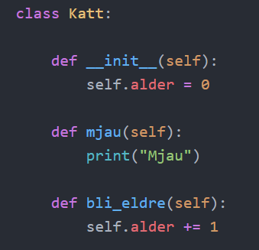
Objekt? Klasse?
Klasse
Objekt
Notes:
Klasse = statisk kode. Objekt = en klasse “given form”. Denne har en egen referanse, og er lagret i minne.

Slide 3
Hvordan sette opp en klasse
Klassenavn
Instansvariabel
Konstruktør
Metode (prosedyre)

Slide 4
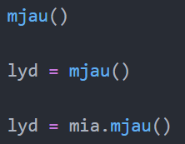
Jukseark
Prosedyre
Funksjon
Metode
Notes:
Bare vise kjapt, mål om spørsmål

Slide 5
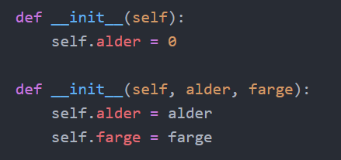
__init__: Det objektet har når det opprettes.
Eks: Når en katt fødes har den naturlig nok en alder (som oftest 0) og en farge.
Konstruktør uten parametre
Konstruktør med parametre
Merk: aldri glem self!
Notes:
Vi skal straks snake om self

Slide 6
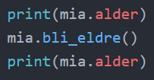
Mia

Slide 7
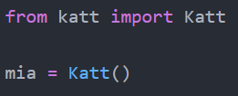
Når klassen er i en annen fil
Filnavn (uten .py)
Klassenavn

Slide 8
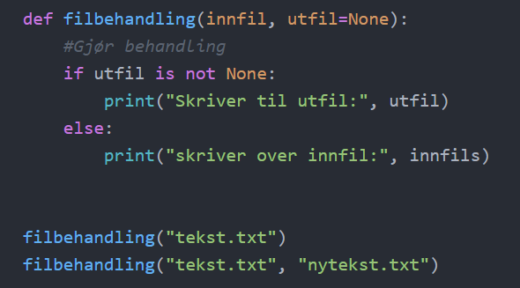
Dagens bonustips: Valgfrie parametre

Slide 9
Self
Self er alltid første parameter!

Slide 11
Self
Self er alltid første parameter!
Notes:
Self er nå DETTE OBJEKTET SELV.

Slide 12
Innkapsling
Vi vet ikke hva som skjer, men vi vet hva vi får ut på andre siden.
Eksempel: Når man kjører bil vet man nødvendigvis ikke hva som skjer inne i motoren, men bilen går fremover når man trykker på gassen.
På denne måten kan man bruke bilen selv om man ikke er mekaniker.
Skitne klær ☹
Rene klær ☺

Slide 13
Så... Why?
Jeg trenger da ikke noen katt i programmet mitt??
Men hva med:
Noe som kan holde på mer info enn en string?
Når man ønsker å legge mye info i en liste, uten å nøste lister?
Hva med noe du kan mate tall inn i, så gjøres funksjonskallene “hemmelig”?
Notes:
Vi bruker ofte veldig håndfaste eksempelr når vi underviser om klasser. La oss se på noen mer abstrakte muligheter.

Slide 14
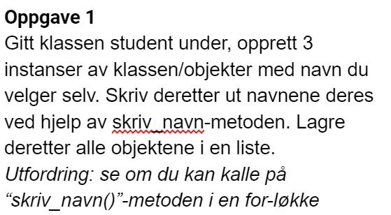
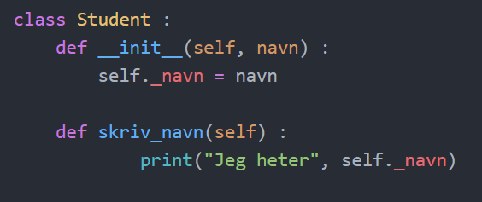

Slide 15
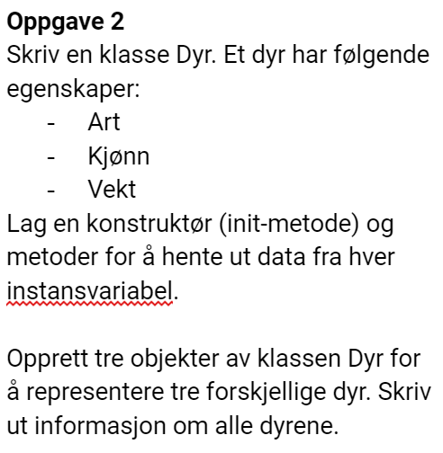

Slide 17
Utvide pokeprogram
Utvid pokeprogrammet fra tidligere så det bruker klasser og objekter.
Bruk fantasien og prøv deg frem!

